Slide 1
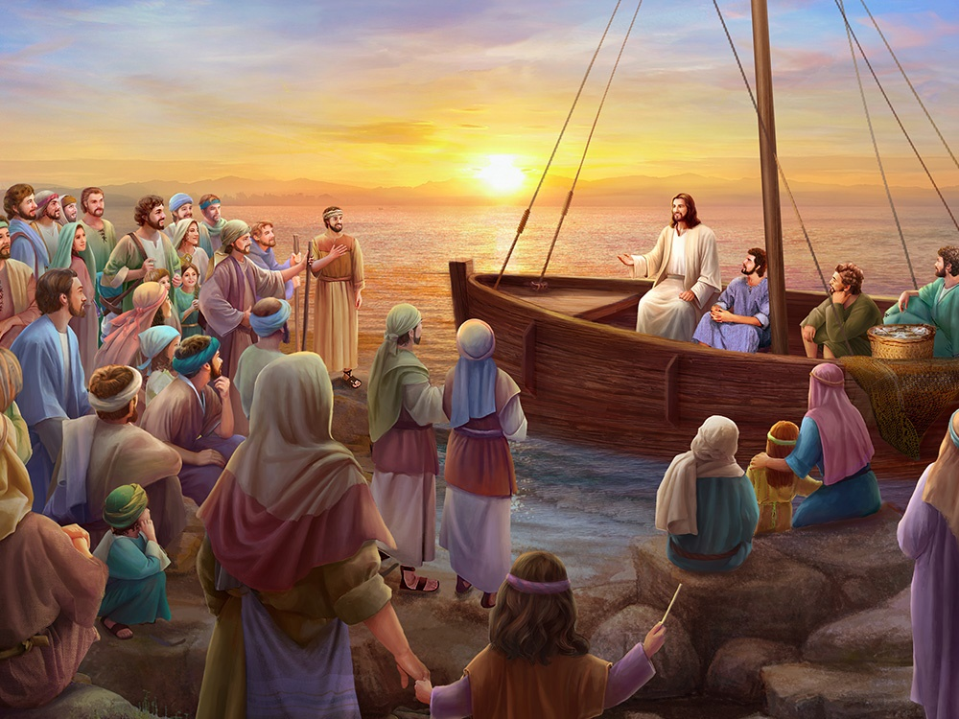
ISUS, MARELE ÎNVĂŢĂTOR
Studiul 5 pentru 31 octombrie 2020

Slide 2
„Căci Dumnezeu, care a zis: „Să lumineze lumina din întuneric”, ne-a luminat inimile, pentru ca să facem să strălucească lumina cunoştinţei slavei lui Dumnezeu pe faţa lui Isus Hristos.”
(2 Corinteni 4:6)

Slide 3
Isus este cel mai bun învăţător care a existat vreodată. Dar.... Cine este Isus?
Cel care ne învaţă cum este Dumnezeu [„Cel ce M‑a văzut pe Mine L‑a văzut pe Tatăl.” (Ioan 14:9)]; Cel care ne-a dat exemplu de cum trebuie să trăim [“Căci Eu v‑am dat un exemplu, ca să faceţi şi voi aşa cum v‑am făcut Eu vouă” (Ioan 13:15)]; Cel care a plătit pentru păcatele noastre, împăcându-ne astfel cu Dumnezeu [„Dumnezeu era în Hristos, împăcând lumea cu Sine, neţinându-le în socoteală păcatele lor” (2 Corinteni 5:19)].
Fără îndoială, Isus este Marele Învăţător căruia îi datorăm toată închinarea.
Slava Tatălui.
Exemplul de urmat.
Cel ce împacă.
Cel ce merită închinarea noastră.

Slide 4
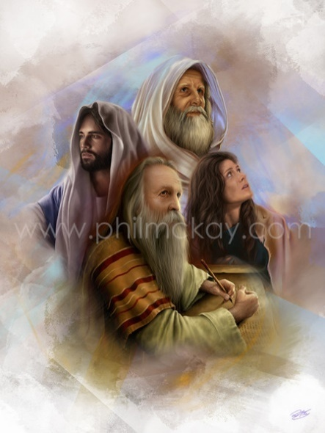
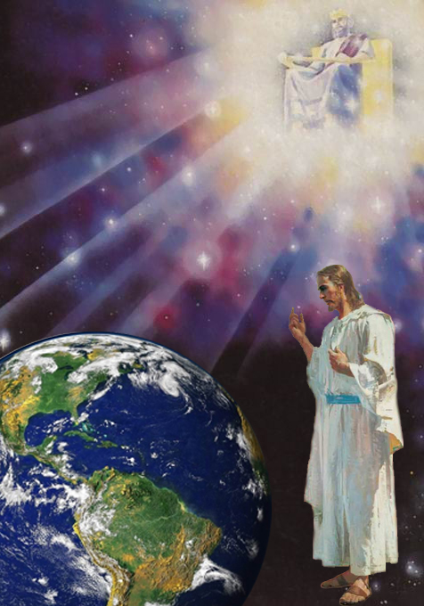
SLAVA TATĂLUI(I)
„Isus i‑a răspuns: „De atât de mult timp sunt cu voi şi nu M‑ai cunoscut, Filip? Cel ce M‑a văzut pe Mine L‑a văzut pe Tatăl. Cum de spui: „Arată‑ni‑L pe Tatăl!“?” (Ioan 14:9)
Evrei 1:1-3 descrie cum, după păcat, Dumnezeu nu mai putea vorbi faţă în faţă cu omul. Prin urmare, S-a descoperit prin profeţi (v. 1).
Dar această revelaţie a fost imperfectă. Numai Isus îl poate descoperi perfect pe Dumnezeu (v. 2), pentru că El este (v. 3):
Oglindirea Slavei Sale.
Întipărirea fiinţei Lui.
Cel ce susţine toate lucrurile.
Cel care a realizat curăţirea păcatelor noastre.
Cel ce stă la dreapta lui Dumnezeu.
Isus a venit pentru a prezenta adevărul despre Dumnezeu şi a ne arăta „lumina cunoaşterii slavei lui Dumnezeu în faţa lui Isus Hristos.” (2 Corinteni 4:6 NTR).

Slide 5
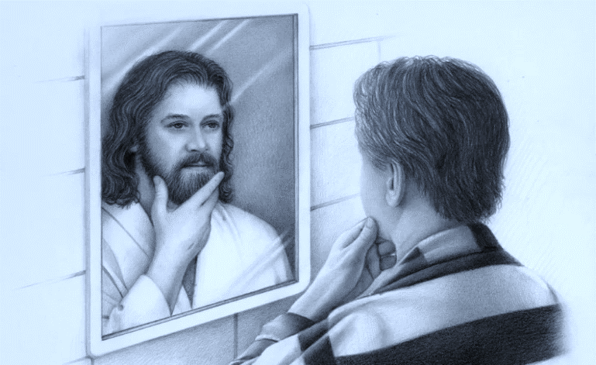
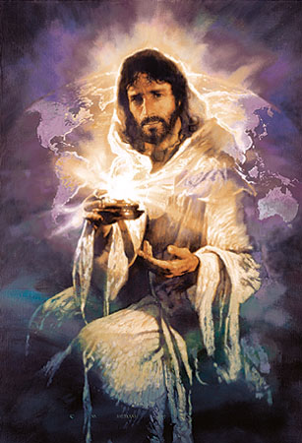
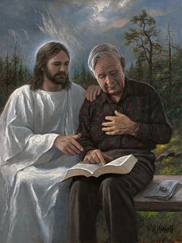
SLAVA TATĂLUI(II)
„Isus i‑a răspuns: „De atât de mult timp sunt cu voi şi nu M‑ai cunoscut, Filip? Cel ce M‑a văzut pe Mine L‑a văzut pe Tatăl. Cum de spui: „Arată‑ni‑L pe Tatăl!“?” (Ioan 14:9)
Isus a dezvăluit gloria şi caracterul Tatălui, astfel încât oamenii să-L poată vedea pe Dumnezeu în El.
În acelaşi mod în care Isus este Chipul lui Dumnezeu (Evrei 1:3), suntem transformaţi în chipul lui Isus (Romani 8:29) pentru a dezvălui lumii gloria şi caracterul Tatălui.
Aşa cum Isus este lumina lumii (Ioan 8:12), suntem făcuţi lumini (Matei 5:14) pentru a lumina lumea cu cunoaşterea caracterului său.
Cu cât petrecem mai mult timp cu Isus, cu atât vom putea reflecta mai mult slava Lui, întrucât „Iar noi toţi, cu faţa neacoperită, reflectând slava Domnului ca într‑o oglindă, suntem transformaţi după acelaşi chip al Său.” (2 Cor. 3:18).

Slide 6
„Luând natura umană asupra Sa, Hristos a venit să fie una cu omenirea şi în acelaşi timp să-L descopere pe Tatăl nostru ceresc fiinţelor omeneşti păcătoase. El, care a fost în prezenţa Tatălui de la început, El, care era chipul perfect al Dumnezeului nevăzut, era singurul capabil să descopere omenirii caracterul Dumnezeirii. … Blând, simţitor, înţelegător, mereu atent faţă de ceilalţi, El a reprezentat caracterul lui Dumnezeu şi a fost neîncetat angajat în lucrarea de slujire – lui Dumnezeu şi oamenilor”
E.G.W. (Divina vindecare, pag. 422)

Slide 7
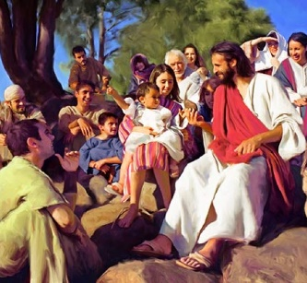
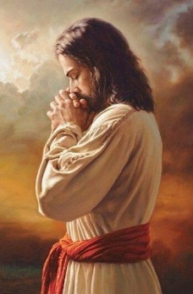
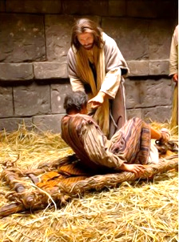
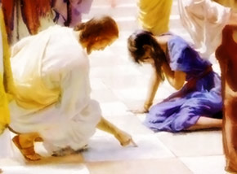
EXEMPLU DE URMAT
„Căci Eu v‑am dat un exemplu, ca să faceţi şi voi aşa cum v‑am făcut Eu vouă.” (Ioan 13:15 NTR)
Pentru a urma exemplul lui Isus, trebuie să ştim cum a fost şi cum s-a comportat El când a umblat printre noi.
În Filipeni 2:3-11, Pavel descrie cu măiestrie care este caracterul şi atitudinea lui Isus şi cum ar trebui să-l imităm.
Umil (vezi Matei 11:29; Isaia 66:2).
Ascultător (vezi Luca 22:42; Matei 7:21).
Servicial (vezi Marcu 10:45; 3 Ioan 1:5).
Marea lucrare a lui Dumnezeu de educare şi mântuire nu se realizează prin înălţarea de sine, ci prin umilirea noastră înaintea lui Dumnezeu, ascultarea Lui şi slujirea altora.

Slide 8
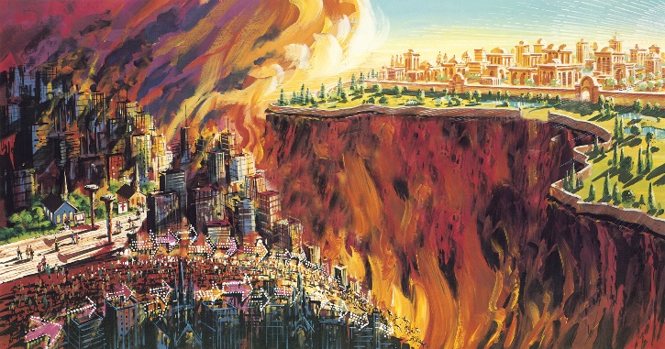
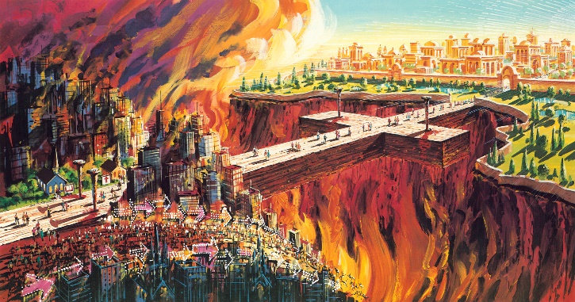
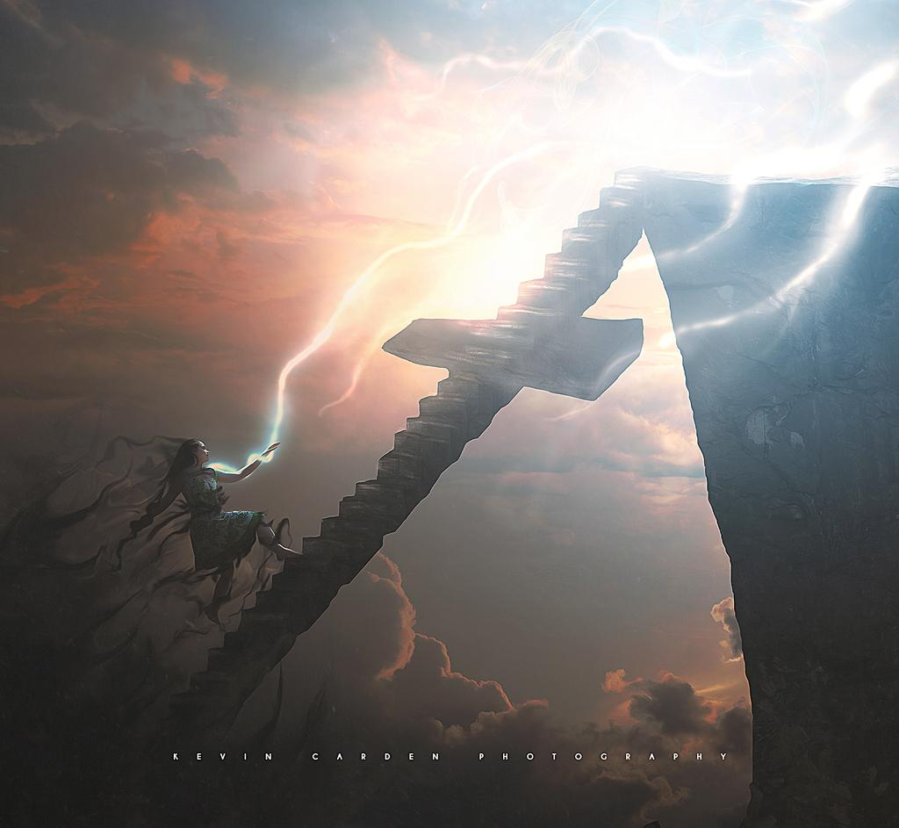
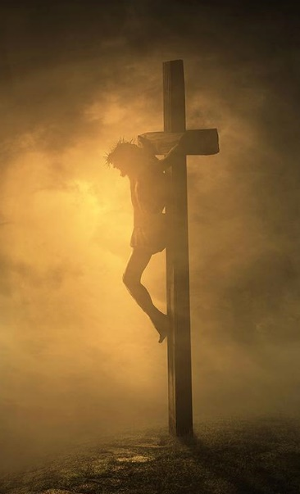
CEL CE ÎMPACĂ
„Aceea că Dumnezeu era în Hristos, împăcând lumea cu Sine, fără a lua în considerare nelegiuirile” (2 Corinteni 5:19 NTR)
Păcatul a creat un decalaj între Dumnezeu şi umanitate.
Ne este imposibil să eliminăm acest decalaj. Mai mult, ca păcătoşi nici nu vrem să o salvăm.
Dumnezeu este cel care ia iniţiativa. În jertfa Fiului său, el oferă mijloacele de a ne împăca cu el şi pune în noi dorinţa de a ne pocăi (Romani 2: 4).
Isus, Creatorul şi Susţinătorul vieţii, ne-a răscumpărat pe cruce. Iertându-ne păcatele, El ne împacă cu Dumnezeu şi ne face părtaşi la lucrarea împăcării în propria noastră sferă (Coloseni 1:15-20).

Slide 9
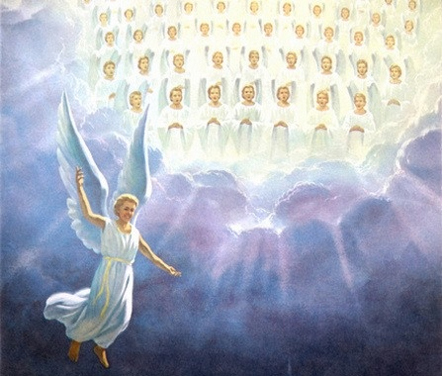
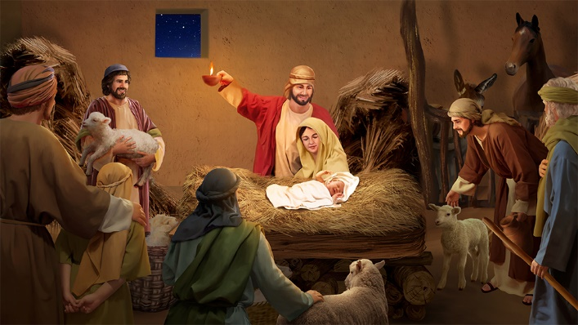
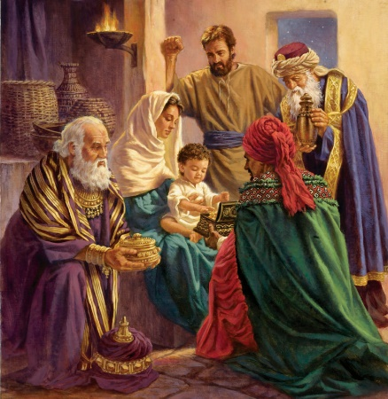
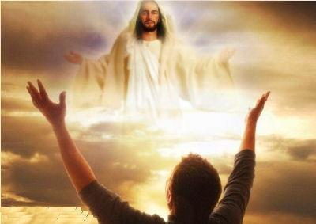
CEL CE MERITĂ ÎNCHINAREA NOASTRĂ
„Ei spuneau cu glas tare: „Vrednic este Mielul, Care a fost înjunghiat, să primească putere, bogăţie, înţelepciune, tărie, cinste, slavă şi laudă!“” (Apoc. 5:12)
Din momentul întrupării sale, oamenii au fost chemaţi să se închine lui Isus. Un grup de îngeri - ca o stea strălucitoare - a venit să anunţe sosirea Mântuitorului, Mesia, Regele regilor.
Acest anunţ a fost auzit pe dealurile din Betleem şi văzut din îndepărtata Mesopotamia.
La primirea veştii, păstorii au alergat la iesle şi l-au recunoscut pe Mântuitorul ca nou-născut, s-au închinat şi au ieşit să împărtăşească tuturor descoperirea lor (Luca 2:8-20).
La rândul lor, înţelepţii din Răsărit au recunoscut în steaua îngerească împlinirea profeţiilor care l-au anunţat pe Mântuitorul şi s-au pregătit să plece în întâmpinarea lui. Când l-au găsit, l-au venerat şi i-au oferit daruri (Matei 2:1-12).
La fel ca ei, suntem chemaţi să ne închinăm lui Hristos (Apocalipsa 5:13).

Slide 10
„Lucrarea scumpului Fiu al lui Dumnezeu de a uni cele create cu Cel veşnic, finitul cu Infinitul, pin propria Sa persoană divină, este un subiect care ar putea să ne ocupe gândurile pentru o viaţă întreagă. Această lucrare a lui Hristos trebuia să întărească statornicia şi loialitatea fiinţelor din lumile necăzute în păcat şi să salveze ce era pierdut în această lume. El a deschis o cale pentru cei răzvrătiţi să se întoarcă la supunerea faţă de Dumnezeu, în timp ce prin acelaşi act a instaurat o protecţie pentru cei ce erau deja curaţi, astfel ca să nu ajungă atinşi de păcat.”
E.G.W. (Solii către tineret, pag. 253)

